Slide 1
Оценка степени влияния правового режима земель охранных зон при производстве судебной финансово-экономической экспертизы
Третьякова Г. Б.

Slide 2
Что такое охранная зона
Охранная зона - территория, в пределах которой устанавливается специальный режим охраны размещаемых объектов.
Признаки охранной зоны:
  наличие объекта охранной зоны и цель ее установления.
  месторасположение и конфигурация (охранные зоны устанавливаются вокруг объекта охранной зоны и являются полосой вокруг него).
  распространение правового режима охранной зоны на все земельные участки, входящие в нее, вне зависимости от формы собственности на них и их категории, а также вида разрешенного использования.

Slide 3
Основные типы ограничений при установлении охранной зоны
Основные ограничения накладываемые охранной зонной на использование земельного участка
  Запрет на строительство
  Запрет на произведение копательных работ, рубку деревьев и т.п.
  Запрет на строительство ограждений, также посадку среду деревьев и т.п.
  Основной источник сведений о наличии в пределах участка охранных зон является Кадастровый паспорт земельного участка (точнее, форма КП 1. Сведения о территориальных зонах и зонах с особыми условиями использования территорий).

Slide 4
Как учесть степень влияния охранной зоны на использование участка?
Сформировать перечень ограничений, с которыми может столкнуться собственник при использовании земельного участка.
Выбрать бальную шкалу для оценки влияния охранной зоны. В рамках настоящего анализа используется бальная шкала от 0 до 10.
Провести бальную оценку вероятности возникновения работ у собственника, связанных с необходимостью учета запретов (отсутствие вероятности – 0, максимум – 10).
Предлагаемый подход позволяет избежать неопределенности, в связи с тем, что любое ограничение, наложенное на земельный участок, обесценивает участок, занятый охранной зоной.
№ п/п | Характер ограничения | Балл
1 | Запрет на строительство | 10
2 | Запрет на произведение копательных работ, рубку деревьев и т.п. | 6
3 | Запрет на строительство ограждений, также посадку среду деревьев и т.п. | 3

Slide 5
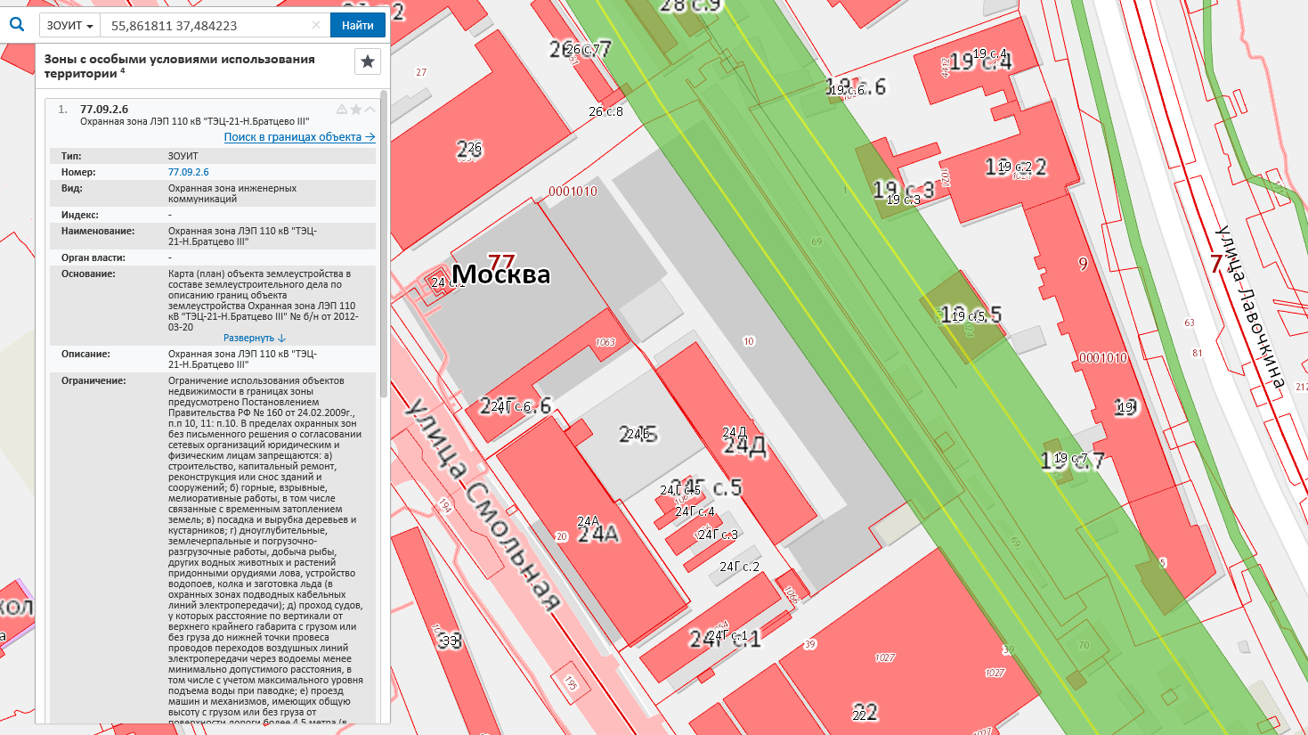
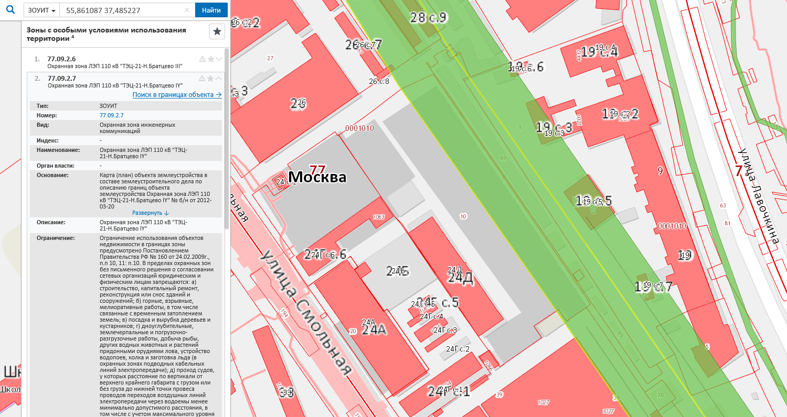
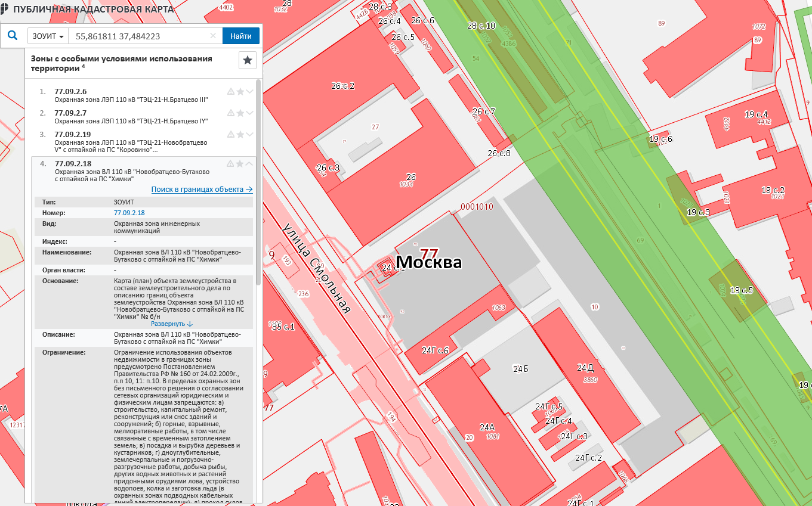
Практический опыт
В рамках судебно-оценочной экспертизы (административное дело №3а-1316/2018) на исследование был направлен земельный участок площадью 12 696 кв. м. с кадастровым номером 77:09:0001010:10, по адресу: г. Москва, ул. Смольная, вл. 24.
В ходе анализа характеристик исследуемого земельного участка было установлено, что данный участок частично входит в:
- Охранную зону ЛЭП 110 кВ «ТЭЦ-21-Н.Братцево III»;
- Охранную зону ЛЭП 110 кВ «ТЭЦ-21-Н.Братцево IY»;
- Охранную зону ВЛ 110 кВ «Новобратцево-Бутаково
с отпайкой на ПС «Химки»

Slide 6
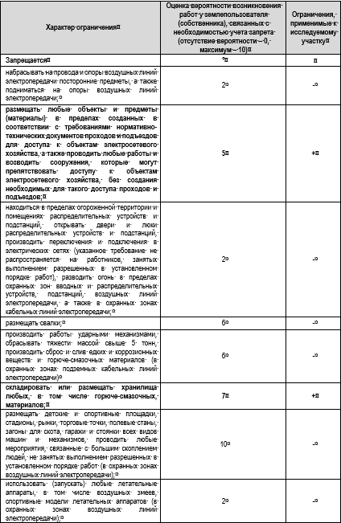
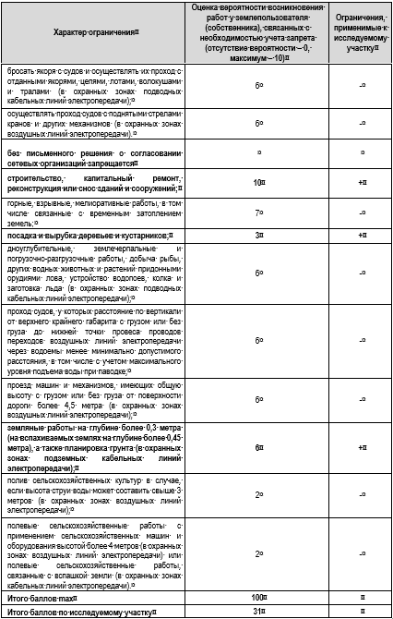
Практический опыт

Slide 7
Практический опыт
Оценка влияния охранной зоны может быть определена следующим образом:
31/100 = 0,31
Влияние присутствует. Степень влияния умеренная.
Влияние охранных зон на дальнейшее использование земельного участка должно быть учтено в стоимости земельного участка.

Slide 8
Спасибо за внимание!

